Slide 1
pass Culture -18 ans
Plan national de formation 2021-2022
1

Slide 2
Noms des intervenants
2

Slide 3
pass Culture -18 ans
Plan national de formation 2021-2022
3
Notes:
Lancer l’enregistrement
Ces 2 h vont être consacrées au Pass culture élargi qui comme vous le savez concerne désormais nos élèves dès la classe de 4°.
Mais voyons quels sont les objectifs de ce pass culture

Slide 4
Pourquoi un pass Culture au collège et au lycée ?
1 – Octroyer de nouveaux moyens substantiels pour l’EAC et ainsi viser 100 % des élèves
2 – Développer de nouvelles manières de construire les actions EAC en appui sur le partenariat
3 – Donner de la capacité d’agir aux enseignants en matière d’EAC
4 – Encourager l’engagement des élèves dans les projets
5 – Permettre une sensibilisation progressive et accompagnée de l’élève à la diversité des pratiques artistiques et culturelles en vue de leur autonomie
6 - Faciliter le pilotage de l’EAC par les chefs d’établissement
7 – Fédérer les acteurs éducatifs et culturels d’un même territoire.
8 – Tracer les lignes d’un parcours EAC cohérent pour chaque élève
9 – Construire une articulation logique entre le Pass Culture scolaire et sa version + 18
10 - Faciliter l’égalité d’accès à la culture pour tous
4
Notes:
Diapo incontournable
1 – Octroyer de nouveaux moyens substantiels pour l’EAC et ainsi viser 100 % des élèves
2 – Développer de nouvelles manières de construire les actions EAC en appui sur le partenariat
3 – Donner de la capacité d’agir aux enseignants en matière d’EAC
4 – Encourager l’engagement des élèves dans les projets
5 – Permettre une sensibilisation progressive et accompagnée de l’élève à la diversité des pratiques artistiques et culturelles en vue de leur autonomie
6 - Faciliter le pilotage de l’EAC par les chefs d’établissement
7 – Fédérer les acteurs éducatifs et culturels d’un même territoire.. Appui sur Adage
8 – Tracer les lignes d’un parcours EAC cohérent pour chaque élève grâce à Adage
9 – Construire une articulation logique entre le Pass Culture scolaire et sa version + 18
10 - Faciliter l’égalité d’accès à la culture pour tous

Slide 5
Les grandes lignes du projet
Le pass Culture collège-lycée entrera dans sa phase de généralisation en janvier 2022.
Il marque une nouvelle étape de la politique de généralisation de l’EAC et bénéficiera à la fois aux élèves, aux professeurs et aux professionnels de la culture.
Il concernera tous les élèves de la 4ème à la Terminale de l’enseignement public et de l’enseignement privé sous contrat.
Il comportera deux faces complémentaires et progressives :
Une part dite collective, qui permettra à un professeur de financer des activités EAC pour sa classe après validation du chef d’établissement. Cette part s’appliquera aux élèves de la 4ème à la Terminale.
Une part individuelle, au fonctionnement semblable au pass Culture + 18 ans, applicable à chaque
élève, à compter de ses 15 ans.
NB : En début d‘année scolaire, chaque EPLE reçoit une dotation virtuelle, calculée à partir du nombre d’élèves par niveau et consommable jusqu’au dernier jour de l’année scolaire, sans report possible des crédits d’une année sur l’autre, auprès des offreurs culturels référencés dans l’application pass Culture.
Il n’y aura donc aucun transfert de fonds vers les EPLE .
5
Notes:
Le pass Culture – 18 ans cad collège-lycée entrera dans sa phase de généralisation en janvier 2022.
Il marque une nouvelle étape de la politique de généralisation de l’EAC et bénéficiera à la fois
aux élèves, aux professeurs et aux professionnels de la culture.
Il concernera tous les élèves de la 4ème à la Terminale de l’enseignement public et de l’enseignement privé sous contrat.
Il comportera deux faces complémentaires et progressives :
Une part collective qui s’adresse aux classes
Une part individuelle qui elle s’adresse au jeune qui la gère lui-même
UnePlus précisément, la part dite collective, permettra à un professeur de financer des activités EAC pour sa classe après validation du chef d’établissement. Cette part s’appliquera aux élèves de la 4ème à la Terminale.
Une part individuelle, au fonctionnement semblable au pass Culture + 18 ans, applicable à chaque élève, à compter de ses 15 ans.
Comment est ce que cela fonctionne ?
: En début d‘année scolaire, chaque EPLE reçoit une dotation virtuelle, calculée à partir du nombre d’élèves par niveau et consommable jusqu’au dernier jour de l’année scolaire, sans report possible des crédits d’une année sur l’autre, auprès des offreurs culturels référencés dans l’application pass Culture.
Il n’y aura donc aucun transfert de fonds vers les EPLE
Voyons maintenant comment est ce que cela se passe pour l’élève.

Slide 6
Pour la part collective, le montant indiqué est une moyenne de consommation par élève.
Part collective
Part individuelle
Notes:
Ce schéma présente plusieurs entrées :
- À l’horizontale, on voit l’âge de l’élève qui progresse
- À la verticale les « fameuse » deux parts collective et individuelle
Ainsi, vous constatez que le pass culture concerne les élèves dès la 4°, niveau durant lequel l’élève ne bénéficie que de la part collective qui s’élève à 25€.
La part individuelle n’est abondée qu’à partir de la seconde ou de l’entrée de l’élève e, CAP
On constate que les parts collectives vont en diminuant au profit des parts individuelles
Je vous ai dit que le pass culture – 18 ans était effectif dès janvier 2022, que va t’il se passer d’ici là, quels sont les temps forts du déploiement de ce pass ?

Slide 7
Déploiement du pass Culture
Publication de l’arrêté et du décret instituant le volet
“- 18 ans” du pass Culture
Ouverture de la saisie des offres collectives aux acteurs culturels
Généralisation du dispositif :
EPLE et établissements privés sous contrat
Juillet - Octobre
Novembre - Décembre
Janvier
.
Ouverture aux établissements publics et privés sous contrat des ministères de l’Agriculture, de la Mer et des Armées
Détermination des éléments clés du fonctionnement
Premiers développements techniques
Phase de test dans 23 EPLE des académies de Rennes et de Versailles
Développements techniques complémentaires
Intégration progressive de nouvelles typologies d’offres et de nouvelles fonctionnalités
6
7
Notes:
Lire le schéma
Le décret a été publié le 7 novembre 2021.

Slide 8
Fonctionnement du pass Culture + 18 ans

Slide 9
Le pass Culture “18 ans”
Mission
renforcer et diversifier les pratiques culturelles des jeunes de 18 ans
Méthode
portage par la SAS pass Culture, en charge de la mise en oeuvre du service depuis juillet 2019
expérimentation pendant deux ans sur 14 départements pour co-construire avec les jeunes, les acteurs culturels et les relais socio-éducatifs un produit qui répond le mieux possible à la mission
Généralisation en mai 2021
800 000 jeunes de 18 ans ont désormais accès à un compte crédité de 300€ utilisable pendant 24 mois
réservation parmi un large catalogue, proposé par 10 000 acteurs culturels sur l’ensemble du territoire
9
Notes:
18 ans est un âge pivot. Les jeunes sont jusqu'à leur majorité accompagnés par leurs professeurs, parents ou collectivités. Mais l'accès à l'université ou l'entrée dans le monde du travail est synonyme de premiers choix individuels, mobilisant les ressources personnelles : leur temps, leur argent.
Le pass culture a une mission de Diversification En effet si les jeunes n'ont pas forcément moins de pratiques culturelles à partir de 18 ans, celles-ci ont par contre tendance à se concentrer sur des domaines ou thématiques dont ils ont l’habitude
Le pass culture a donc pour mission de renforcer et de diversifier la pratique culturelle de nos jeunes
Méthode
portage par la SAS pass Culture (société à action simplifiée), en charge de la mise en oeuvre du service depuis juillet 2019
expérimentation pendant 2 ans sur 14 départements pour co-construire avec les jeunes, les acteurs culturels et les relais socio-éducatifs un produit qui répond le mieux possible à la mission
Généralisation en mai 2021
800 000 jeunes de 18 ans ont désormais accès à un compte crédité de 300€ utilisable pendant 24 mois
réservation parmi un large catalogue, proposé par 10 000 acteurs culturels sur l’ensemble du territoire

Slide 10
Fonctionnement du pass Culture scolaire part individuelle

Slide 11
La part individuelle
Pourquoi ?
Accompagner progressivement les jeunes vers les choix individuels et autonomes
Comment ?
En permettant à tous les jeunes de 15, 16 et 17 ans d’accéder à un crédit à dépenser sur l’application pass Culture
En construisant progressivement des parcours éditorialisés et en mettant en place une continuité avec le parcours EAC
Quoi ?
Toutes les catégories éligibles aux 18 ans, en dehors des offres numériques payantes (streaming vidéo ou musical…) et des jeux vidéo
Combien ?
17 ans : 30€
16 ans : 30€
15 ans : 20€
Quand ?
17 ans : 10 janvier 2022
16 ans : 20 janvier 2022
15 ans : 31 janvier 2022
Notes:
Pourquoi séparer : montée en charge pour la DSI
Concrètement, que doit faire le jeune ?

Slide 12
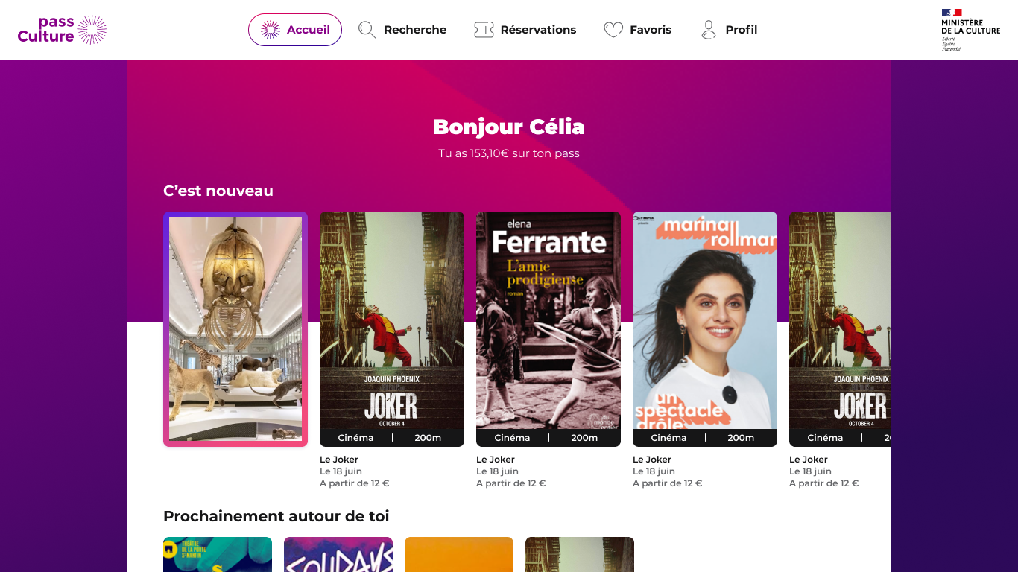
Accès à l’application
12

Slide 13
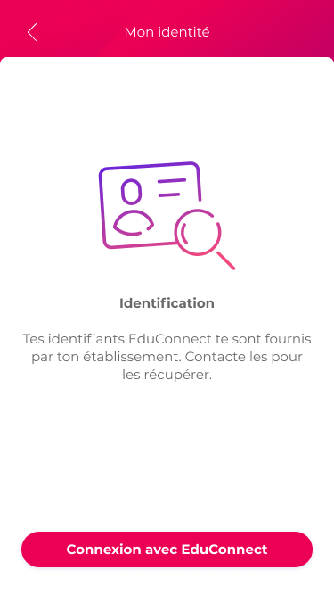
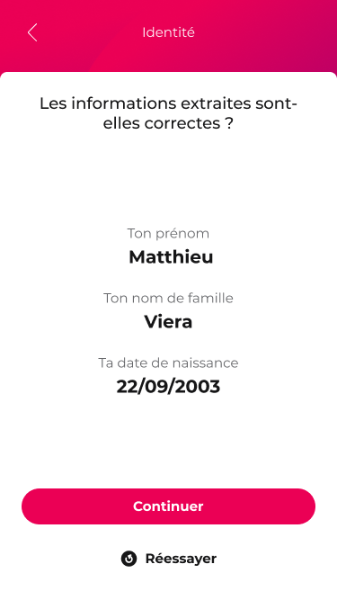
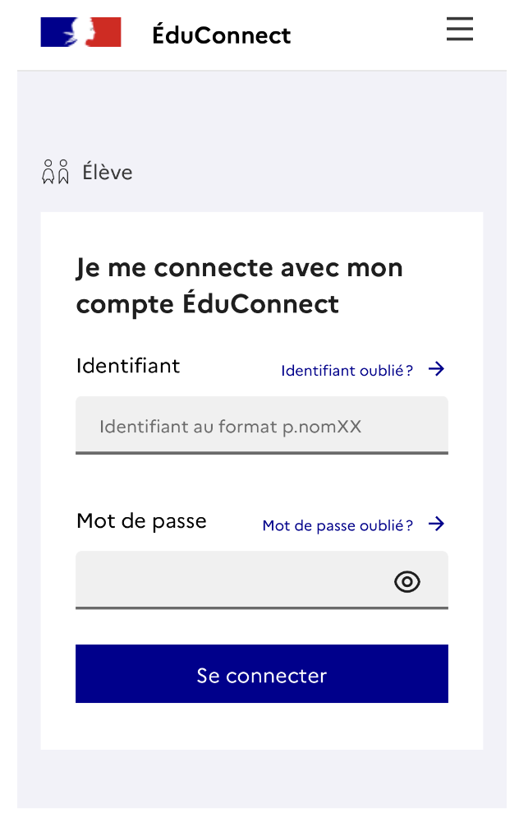
Éligibilité à l’octroi de crédit
Les élèves vont télécharger l’application sur leur téléphone portable ou utiliser le site web pass Culture.
Ils ouvrent un compte.
Ils renseignent leurs identifiants EDUCONNECT pour débloquer leurs crédits.
13
Notes:
Lire la diapo

Slide 14
Calendrier et lissage progressif
de l’ouverture individuelle
Ouverture du droit pour tous
Ouverture opérationnelle du service
Distribution par les établissements scolaires des identifiants EDUCONNECT
et activation des comptes EDUCONNECT
par
des élèves
Les jeunes qui ont 18 ans dans cette période n’auront jamais accès aux 30€ de leurs 17 ans
17 ans
Cumul pour les jeunes ayant leur 17 ans pendant cette période
16 ans
Cumul pour les jeunes ayant leur 16 ans pendant cette période
15 ans
Nov - Déc
3 janvier
lundi 10 janvier
jeudi 20 janvier
lundi 31 janvier
Ex : un jeune ayant eu ses 17 ans le 15 janvier sera crédité de 30€ + 30€. En effet :
il avait le droit à 30€ pour ces 16 ans qu’il aurait pu demander entre le 10 et le 15 janvier alors que le service ne lui était pas ouvert
il a le droit à 30€ du fait de ses 17 ans au 15 janvier
14
Notes:
Lire la diapo

Slide 15
Les chefs d’établissement distribuent les identifiants EDUCONNECT aux élèves
15
Notes:
Les DAN délégations académiques au numérique ont été informés par la direction du numérique pour l’éducation DNE.

Slide 16
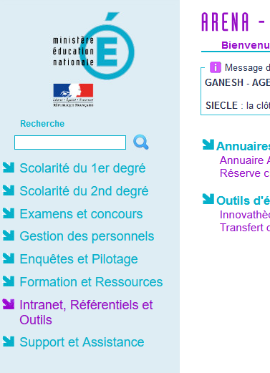
Accés sur l’intranet des chefs d’établissement aux fonctionnalités EDUCONNECT
Outil de gestion des identités et habilitations Administration des comptes EDUCONNECT (ou) Administration des comptes élèves des élèves
16
Notes:
DANS l’intranet ARENA
Choisir la ligne Intranet, Référentiels et Outils
Puis dans la page qui s’ouvre l’outil de gestion des identités puis cliquer sur l’administration des comptes EDUCONNECT

Slide 17
documentation
Les responsables sont les responsables légaux des d’élèves
(les parents pour la plupart)
17
Notes:
Comment générer les docs à distribuer aux élèves.

Slide 18
Les identifiants sont édités et peuvent être distribués
Bonjour Prénom NOM,
L’établissement scolaire XXX met à votre disposition un compte « EduConnect » .
…
Pour activer votre compte, allez à l'adresse internet communiquée par l’établissement scolaire.
Sur la page de connexion EduConnect, renseignez les identifiant et mot de passe ci-dessous.
Compte EduConnect :
Identifiant : P.NOM12
Mot de passe provisoire : VUXBD2F
18
Notes:
Voici ce que génère Educonnect

Slide 19
Les élèves activent les comptes EDUCONNECT Pour atteindre le taux d’activitation maximum, il est conseillé de faire activer les comptes en classe
19

Slide 20
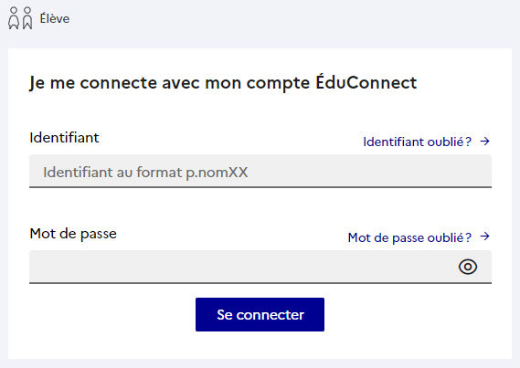
L’élève active son compte
Il se connecte à l’adresse indiquée lors de la distribution de ses identifiants.
20
14/10/2021

Slide 21
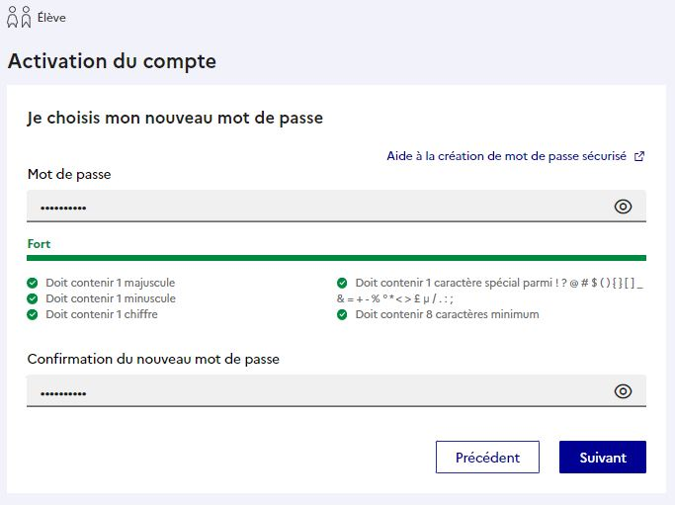
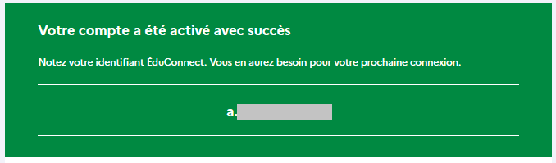
Parcours d’activation
5 - Confirmer son identité avec sa date de naissance
Possibilité de renseigner une adresse mail
Choisir un nouveau mot de passe

Slide 22
Difficultés de connexion
Problèmes techniques Educonnect
(erreur d’identification, compte absent...)
Point de vigilance
La base élèves est la source des informations. Elle doit donc être renseignée soigneusement
Faire un ticket AMERANA avec pour sujet Educonnect 2D_technique
21

Slide 23
Fonctionnement du pass Culture scolaire part collective

Slide 24
La part collective
Pourquoi faire ?
La part collective du pass Culture est exclusivement dédiée au financement d’activités d’éducation artistique et culturelle effectuées en groupe et encadrées par des professeurs (cf. article 4-2 du décret)
Comment ?
En permettant, via ADAGE, de proposer aux rédacteurs de projets de réserver des offres collectives proposées par les acteurs culturels
Quoi ?
Dans un premier temps uniquement des offres datées forfaitaires (sorties ou interventions en classe)
Dans un second temps et en fonction des retours, le périmètre des offres sera progressivement élargi
Combien ?
4ème et 3ème : 25€ par élève (15 euros au 1er janvier)
2nde : 30€ par élève (18 euros au 1er janvier)
1ère et T^{ale} : 20€ par élève (12 euros au 1er janvier)
Le crédit virtuel est attribué annuellement à l’EPLE sur la base des effectifs.
Quand ?
début janvier 2022 pour tous les EPLE et les établissements de l’enseignement privé sous contrat
mars 2022 pour les établissements des ministères des Armées, de l’Agriculture et de la Mer
Notes:
Les montants alloués aux élèves sont calculés au prorata de la durée du dispositif sur l’année scolaire. le pass est mis en place en janvier pour 6 mois de l’année scolaire 2021-22 : le coefficient de proportionnalité est 6/10.
25 * 6 / 10 = 15 euros.
rédacteurs de projet est un profil donné par le chef d’établissement aux professeurs ou personnels qui souhaitent déclarer des projets sur ADAGE (tutoriel vidéo en annexe)
Le crédit virtuel sera crédité sur Adage

Slide 25
Le pass culture scolaire part collective
Ce qu’il est
un plus par rapport aux dispositifs existants : des moyens financiers importants et nouveaux
un moyen supplémentaire pour atteindre l’objectif de la généralisation et du 100% EAC
une opportunité d’enrichir et d’initier les projets : les offres pass Culture sont des composantes des projets pédagogiques construits en partenariat.
Ce qu’il n’est pas
un remplacement - il ne se substitue pas aux dispositifs existants (appel à projets ADAGE, dispositifs des collectivités…)
les offres collectives ne doivent pas être considérées comme simples propositions commerciales. Il appartient aux professeurs d’en apprécier la qualité au regard de leur projet pédagogique.
Notes:
Ici “projets” est utilisé dans le sens générale de projet pédagogique qui englobe : enseignements artistiques, projets, actions et évènements
Partenariat entre structures culturelles et équipes pédagogiques

Slide 26
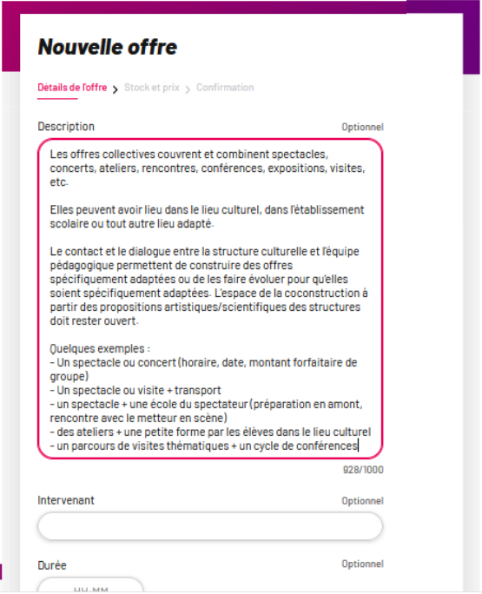
Les offres peuvent être publiées par la structure culturelle et évoluer grâce au dialogue structure-établissement scolaire.
Les offres peuvent être co-construites par la structure et l’établissement scolaire,
puis publiées par la structure.
Les offres collectives couvrent et combinent spectacles, concerts, ateliers, rencontres, conférences, expositions, visites, etc.
Elles peuvent avoir lieu dans le lieu culturel, dans l'établissement scolaire ou tout autre lieu adapté.
Le contact et le dialogue entre la structure culturelle et l'équipe pédagogique permettent de construire des offres spécifiquement adaptées ou de les faire évoluer pour qu’elles soient spécifiquement adaptées. L'espace de la coconstruction à partir des propositions artistiques/scientifiques des structures doit rester ouvert.
Quelques exemples :
- Un spectacle ou concert (horaire, date, montant forfaitaire de groupe)
- Un spectacle ou visite + transport (sous conditions)
- un spectacle + une école du spectateur (préparation en amont, rencontre avec le metteur en scène)
- des ateliers + une petite forme par les élèves dans le lieu culturel
- un parcours de visites thématiques + un cycle de conférences

Slide 27
Le chef d’établissement ou directeur d’établissement est responsable de la répartition de l’enveloppe allouée au titre de la part collective du « pass Culture » au sein de son établissement.
Il veille à favoriser l’égal accès de tous les élèves d’un même niveau scolaire aux activités artistiques et culturelles.
Il valide les offres culturelles proposées par les équipes pédagogiques figurant parmi les offres éligibles.
Notes:
Les chefs d’étab doit veiller à ce qu’il y ait une répartition équitable
Il valide les offres proposées par les équip

Slide 28
ADAGE : la seule voie d’accès à la part collective du pass Culture

Slide 29
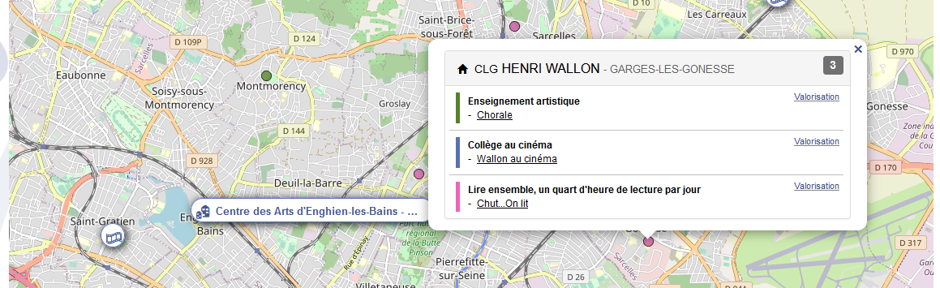
Ce que permet déjà ADAGE
ADAGE
Consulter l’ensemble des projets EAC réalisés dans l’établissement scolaire et dans l’académie
Accéder à des ressources pour monter les projets (cartographie de partenaires, contacts, documentation)
Déposer en ligne un dossier de demande de subvention pour des projets EAC
Suivre le parcours des élèves
Editer une attestation du parcours EAC de chaque élève
Notes:
Ici projets est utilisé dans le sens générale de projet pédagogique qui englobe : enseignements artistiques, projets, actions et évènements
On voit ici le collège

Slide 30
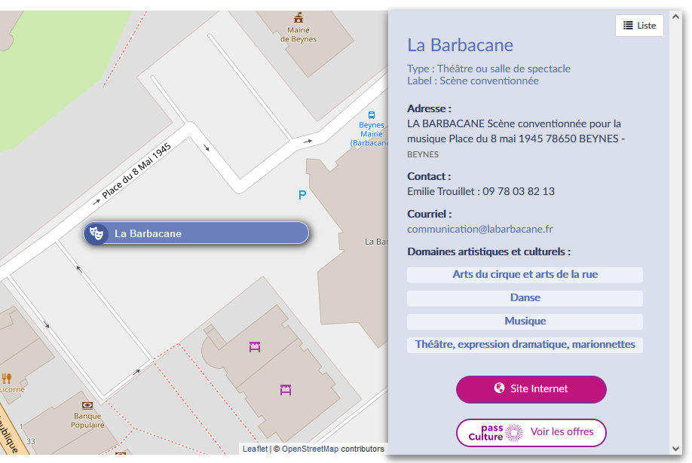
Ce que permettra l’association ADAGE-pass Culture dans la part collective
ADAGE
Un atout pour faciliter le dialogue partenarial
Accéder directement aux propositions pass Culture des lieux culturels de proximité avec géolocalisation.
Cartographie ADAGE et catalogue pass Culture accessibles à tous les personnels de l’établissement scolaire.
Entrer en contact avec les structures culturelles, notamment les responsables des relations publiques des lieux culturels.
Accompagner les élèves vers leur autonomie culturelle et créer les conditions de leur inscription dans un environnement culturel de proximité.
Notes:
La carto facilite le dialogue avec le partenaire
Sur le rectangle à droite on voit le logo pas et du coup y avoir accès

Slide 31
Ce que permettra l’association ADAGE-pass Culture dans la part collective
Un atout pour simplifier les démarches administratives
Gestion du budget pass Culture
⇒ page de pilotage du CE sur ADAGE
Facilité de mise en œuvre des préréservations (simple option posée sur l’offre pass Culture)
Pas de bon de commande.
⇒ préréservation en un clic sur ADAGE par le rédacteur de projet ou le CE.
Engagement simplifié du budget sur une offre.
Budget virtuel alloué à l’établissement. Pas de trésorerie dans l’établissement. ⇒ validation en un clic sur ADAGE par CE.
Paiement automatisé de l’offre une fois celle-ci réalisée
Pas de facture.
⇒ mise en paiement automatique par la SAS pass Culture en fonction du calendrier de réalisation de l’offre
Notes:
Ici “projets” est utilisé dans le sens générale de projet pédagogique qui englobe : enseignements artistiques, projets, actions et évènements
A vérifier avec Livio !
Ici pour cet étab part collective = 20 000€
1900€ validé par le chef
Donc solde résiduel vaut 18 100€
Dessous on voit ce qui a été réservé
Faciliter les démarches adminitratives

Slide 32
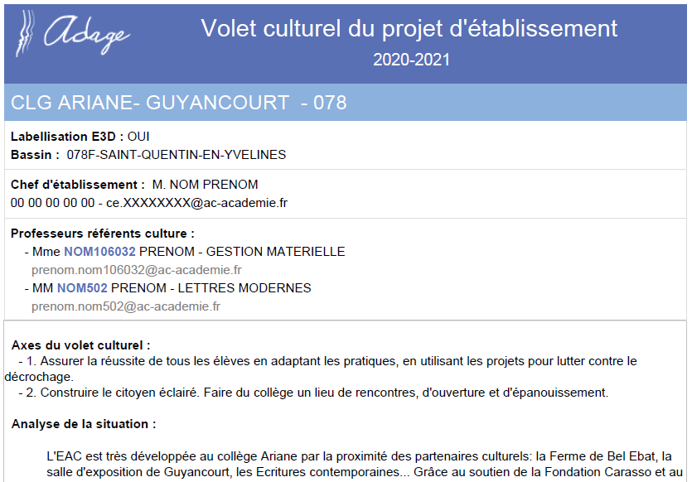
Ce que permettra l’association ADAGE-pass Culture dans la part collective
Un outil au service du pilotage et des instances
Information au CA sans nécessité de vote quand le projet est intégralement financé par pass Culture
⇒ pour faciliter la présentation des actions, extraction pdf de l’ensemble des projets par ADAGE
Le chef d’établissement peut s’appuyer, s’il le souhaite, sur le conseil pédagogique pour construire et approuver les projets utilisant le pass culture, à partir du diagnostic ADAGE.
⇒ Recensement ADAGE et outils statistiques et de suivi
Notes:
Ici “projets” est utilisé dans le sens générale de projet pédagogique qui englobe : enseignements artistiques, projets, actions et évènements
Le recensement et les outils stat seront décrits dans les slide suivantes
On doit informer le CA du projet, mais pas de nécessité de vote en CA car l.e projet financé par le pass culture
Le recensement est ouvert depuis le 1er septembre, c’est un recensement au fil de l’eau

Slide 33
Le recensement
Il permet d’afficher de manière exhaustive les projets, actions, évènements et enseignements artistiques d’un établissement scolaire.
Il permet aussi de générer les attestations individuelles du parcours EAC de chaque élève et le volet culturel du projet d’établissement.
Notes:
Vous pouvez faire un courrier recteur pour doubler la demande d’ouverture de la campagne de recensement
Rappeler ce que sont ces 3 gdes parties

Slide 34
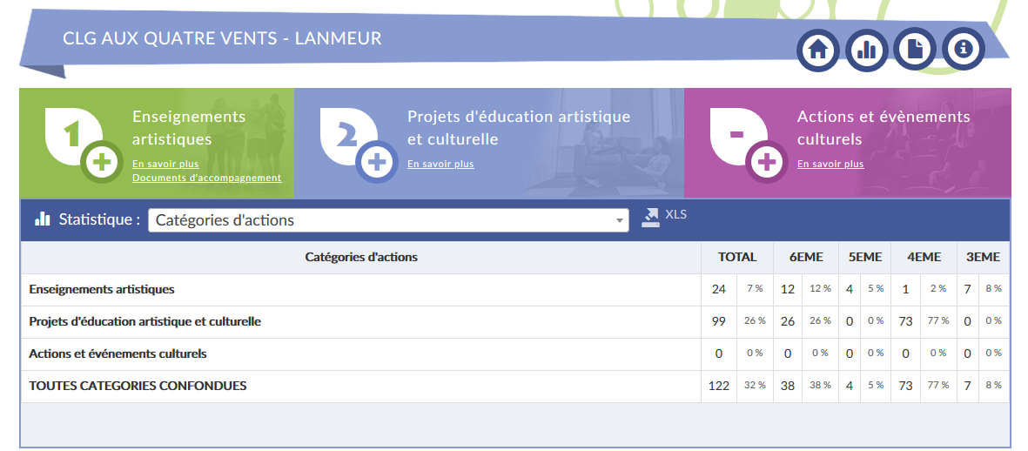
Suivre les élèves et les projets avec ADAGE
34
Notes:
Dans la partie recensement, le chef d’établissement et les rédacteurs de projets ont accès à des statistiques, notamment le nombre et le taux d’élèves bénéficiant de projets ou
actions.
Vous pouvez faire une demo en ligne sur adage.

Slide 35
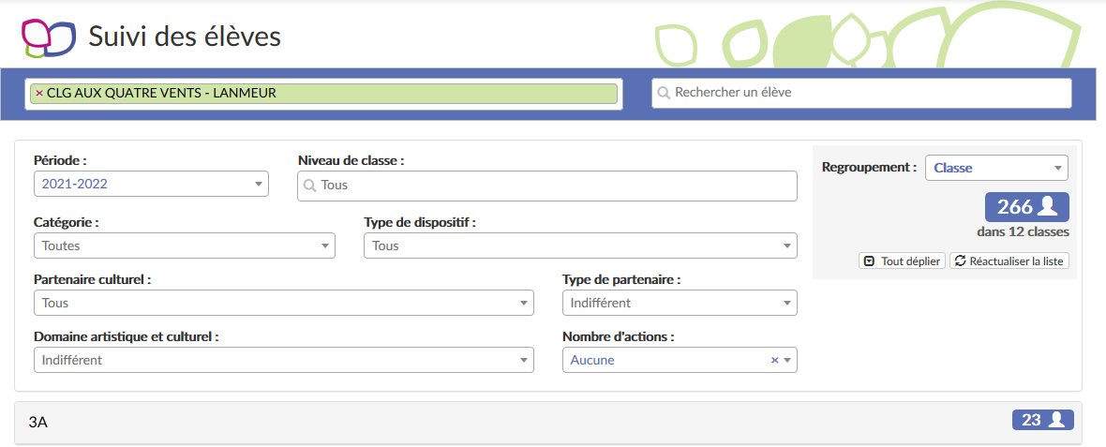
Suivre les élèves en fonction du nombre de projets et identification des non-bénéficiaires
35
Notes:
Dans « Etablissement » les chefs d’établissement et rédacteurs projets peuvent utiliser le moteur de recherche pour trouver les classes sans projet.
Vous pouvez faire une démo en ligne sur ADAGE.
ATTENTION regroupement par classe

Slide 36
Identifier des offres postées par des structures
prendre connaissance des offres dans l’onglet ressources ADAGE ;
identifier les offres adaptées aux classes en fonction des ambitions pédagogiques.
ou
Construire des offres
contacter une structure de l’annuaire ADAGE ;
co-construire une offre qui sera publiée par la structure.
Notes:
Construire une offre permet aussi de faire évoluer des projets existants avec des partenariats existants
A terme les offres co-construites seront automatiquement fléchées vers les établissements concernés.
Vous pouvez faire une démo en ligne des entrées ressources.

Slide 37
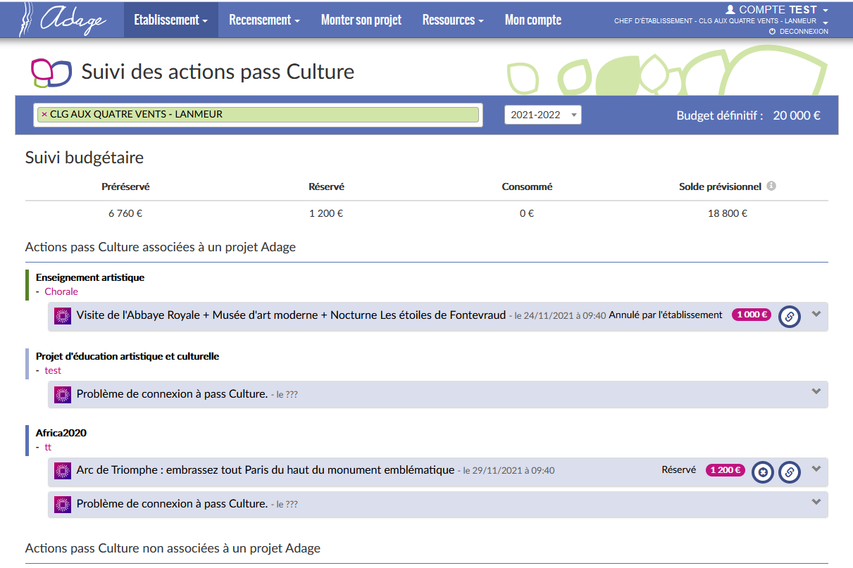
Suivre la gestion des offres collectives et les projets auxquels elles sont associées
Les offres pass Culture doivent être associées à des actions et projets par les rédacteurs de projets.
37
Notes:
tous les rédacteurs de projets voient la totalité des projets déposés et voient la page de pilotage, à tout moment, seul le CE peut agir sur cette page
Vidéo en préparation
Budget alloué en haut à droite
Regarder ce qu’est la petite étoile à droite de arc de triomphe

Slide 38
Le chef d’établissement valide sur ADAGE les offres portées par l’équipe pédagogique :
à partir des indicateurs statistiques
à partir de la page de suivi des élèves
à partir de la page de suivi pass Culture
Le chef d’établissement peut s’appuyer sur le conseil pédagogique pour décider des priorités et des choix stratégiques de l’établissement.
Le chef d ’établissement est épaulé par le professeur référent culture
Notes:
Construire une offre permet aussi de faire évoluer des projets existants avec des partenariats existants
A terme les offres co-construites seront automatiquement fléchées vers les établissements concernés.
Vidéo en préparation

Slide 39
Le rôle du professeur référent culture
Ce qu’il fait
Il suit la formation proposée par la DAAC
Il aide les collègues à saisir les actions, évènements, projets et enseignements artistiques dans ADAGE
Il accompagne le chef d’établissement
Il peut organiser des temps de travail avec ses collègues selon les habitudes de l’EPLE
Ce qu’il ne fait pas
La communication à destination des équipes pédagogiques est assurée par le CE
Il ne remplit pas ADAGE à la place de ses collègues
Il ne valide pas les offres pass culture de ses collègues
Seul le CE peut réunir le conseil pédagogique
La reconnaissance de la mission du référent culture se traduit par le versement d'une rémunération supplémentaire sous forme indemnitaire (IMP) au taux annuel de 625 €, le taux de 1 250 € peut être versé si la charge effective de travail le justifie (circulaire n° 2015-058 du 29-4-2015)."
39
Notes:
Le CE doit donner le statut de rédacteur de projet à ses personnels concernés
Voir avec Livio rémunération

Slide 40
Réalisation de l’action et paiement de la structure culturelle
Si le projet se déroule dans le calendrier prévu, la mise en paiement de l’offre est automatique.
L’acteur est remboursé à 100% par la SAS (Société d’Action Simplifiée) pass Culture, une fois l’activité effectuée.
Les offres pass Culture doivent être réalisées avant le 31 août, il n’y aura pas de report de crédit sur l’année suivante.
Notes:
Construire une offre permet aussi de faire évoluer des projets existants avec des partenariats existants
A terme les offres co-construites seront automatiquement fléchées vers les établissements concernés.
La rémunération se fait sans l’intervention du gestionnaire, il se fait dès que le projet est recensé dans Adage.
Dès la préréservation et validation par chef, le montant est engagé.
Puis après recensement qui atteste de l’action, le paiement est effectué. (donc plus de bon de commande et de facture

Slide 41
.
Bilan
Le chef d’établissement demande à ce que le bilan du projet soit renseigné dans ADAGE. Le bilan est utile :
à l’équipe pédagogique pour évaluer l’action
au chef d’établissement pour apprécier la dynamique de sa politique EAC et la relation avec les partenaires
à la DAAC pour mesurer les réalisations, la qualité des partenariats engagés et piloter les appels à projets futurs
Notes:
Construire une offre permet aussi de faire évoluer des projets existants avec des partenariats existants
A terme les offres co-construites seront automatiquement fléchées vers les établissements concernés.

Slide 42
Calendriers et Ressources

Slide 43
Calendrier des formations académiques
Formation à l’attention des chefs d’établissement :
Lundi 22 novembre de 14 à 16 heures, dans chaque département
Formation à l’attention des référents culture :
Lundi 29 novembre, de 14 à 16 heures (inscription avant demain 14h30)
Formation à l’attention des professeurs relais :
Lundi 6 décembre, de 14 à 16 heures
43
Notes:
Pour les référents culture, regroupement par ZAP
Pour les chef étab, c’est par département avec le correspondant + représentant du DASEN (qui peut faire intro) + conseiller (qui répond aux questions du tchat

Slide 44
Annexes

Slide 45
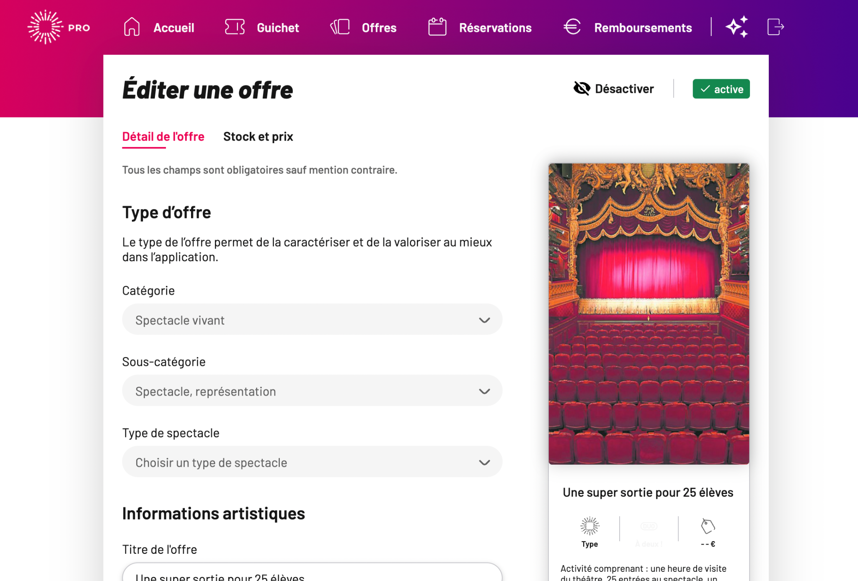
Les partenaires Culturels
Ils s’inscrivent sur la plateforme pass Culture et
accèdent à une interface professionnelle.

Slide 46
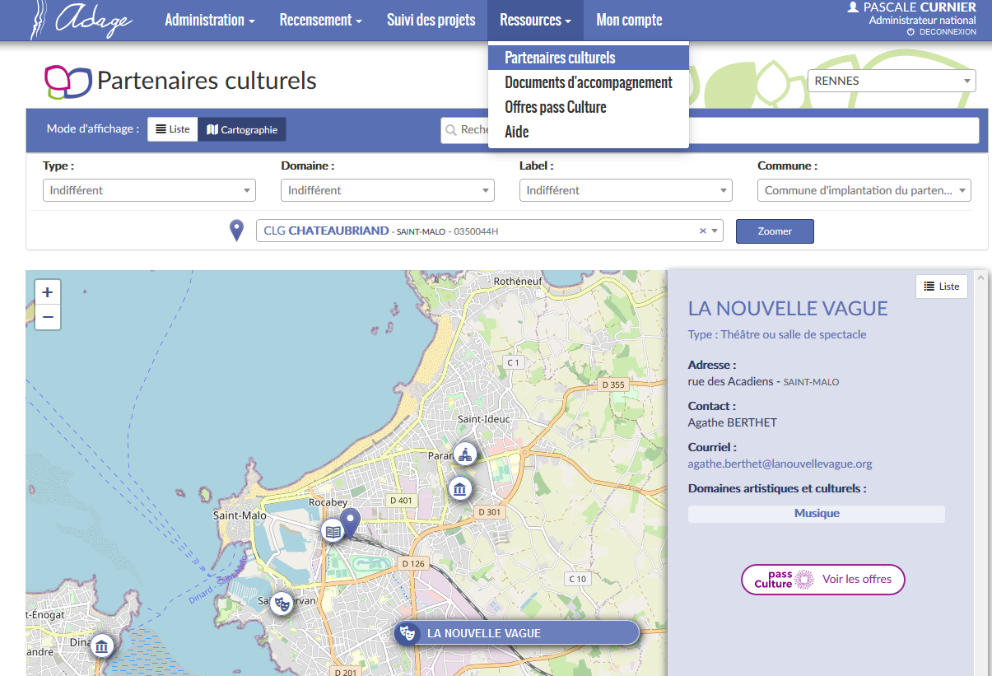
Les établissements scolaires
Rechercher et consulter les offres collectives
A partir du moteur de la cartographie
Notes:
A partir de cette diapositive, on est côté établissement scolaires donc sur ADAGE
Dans l’onglet “ressources” puis sélectionner “partenaires culturels”
Choiri le mode “cartographie”
Possibilité de centrer la recherche cartographique sur l’établissement scolaire (encadré rose au milieu) ⇒ territoire
Liens vers les offres du partenaires quand on clique sur l’icône du partenaire (deuxième encadré pour la nouvelle vague)
C’est une manipulation que tous les utilisateurs de l’application peuvent faire.

Slide 47
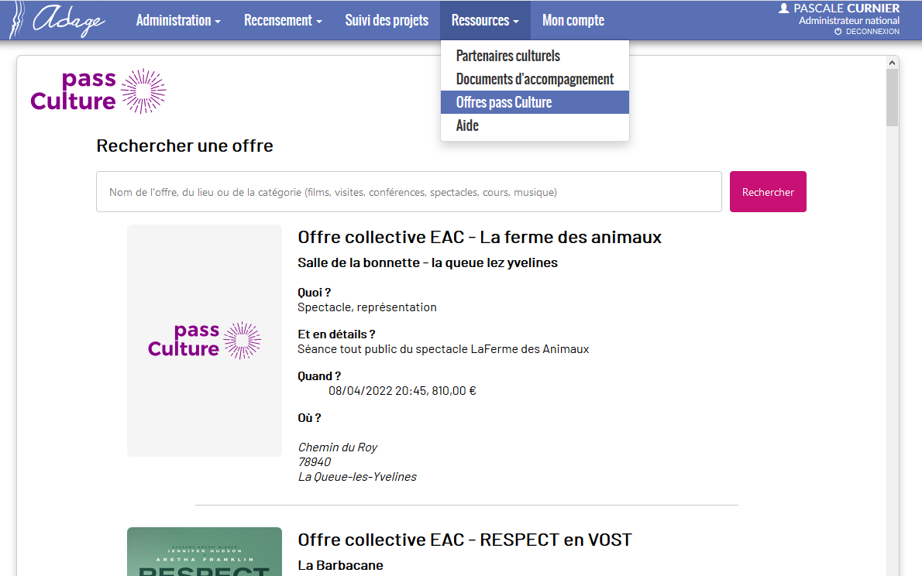
Les établissements scolaires
Rechercher et consulter les offres collectives
A partir du moteur de recherche
Notes:
Dans l’onglet “ressources” puis sélectionner “offres pass Culture”
Possibilité d’utiliser des mots clés pour rechercher des offres.
C’est une manipulation que tous les utilisateurs de l’application peuvent faire.

Slide 48
Les établissements scolaires
Profils chef d’établissement ou rédacteur de projet
vidéo “Rédacteur de projet” :
le chef d'établissement affecte par ADAGE le profil rédacteur de projet à un personnel de son établissement
un personnel de l’établissement demande par ADAGE le profil rédacteur de projet
https://dai.ly/x7ypdmf
Etape 1
Sélectionner les offres collectives
Donner le profil « rédacteur de projet » au porteur de projet

Slide 49
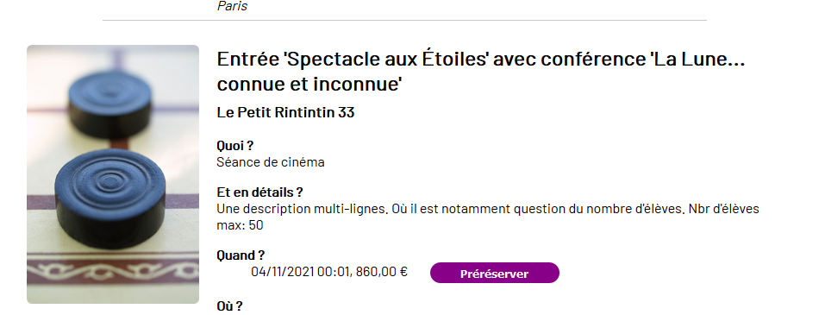
Les établissements scolaires
Chef d’établissement et Rédacteur de projet
Préréserver une offre
Etape 2
Sélectionner les offres collectives
Notes:
Les chefs d’établissement et les rédacteurs de projets, par la cartographie ou le moteur de recherche, trouvent une offre.
Pour ces deux profils, il s’affiche le bouton “préréserver”
Un message de confirmation s’affiche si l’on clique sur “préreserver”
Un mail est automatiquement envoyé à l’offreur culturel
Un mail est automatiquement envoyé au chef d’établissement

Slide 50
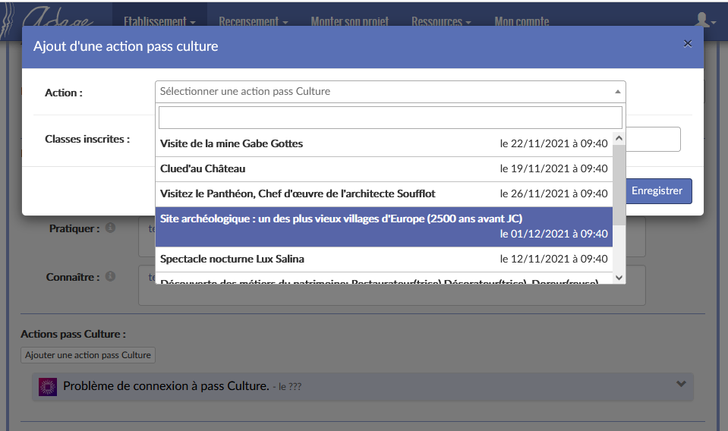
Les établissements scolaires
Chef d’établissement et Rédacteur de projet
Etape 3
Associer les offres à des projets déjà existants ou
à de nouveaux projets
Sur chacune des pages enseignement artistique, projet, action ou évènement, il y a un bouton « Ajouter une action pass Culture »
Notes:
Les chefs d’établissement et les rédacteurs de projets, par la cartographie ou le moteur de recherche, trouvent une offre.
Pour ces deux profils, il s’affiche le bouton “préréserver”
Un message de confirmation s’affiche si l’on clique sur “préreserver”
Un mail est automatiquement envoyé à l’offreur culturel
Un mail est automatiquement envoyé au chef d’établissement

Slide 51
Etapes EPLE
Demande du profil rédacteur de projet
(ou 3.) Onglet ressources : Le rédacteur de projet sélectionne une offre à partir de la carto de partenaires ou du moteur de recherche
(ou 2.) Recenser : le rédacteur de projet crée un enseignement, un projet EAC, une évènement ou une action culturelle.
Recenser : Ajoute les groupes classes en séparant les élèves éligibles et non éligibles.
Recenser : Ajouter l’offre pass Culture.
51

Slide 52
Evolution des pratiques - ADAGE
Deux calendriers :
début d’année pour une visibilité globale par le CE
en cours d’année pour des projets spontanés
Gestion de budget Simplification des cofinancements
ex : cofinancement sur une sortie à 15 euros/élèves : 10 euros collèges et 5 euros les parents ⇒ 15 euros pass Culture
Répartition des budgets Penser la répartition au niveau de la classe/groupes.
ex : une même classe et trois enseignants avec une sortie chacun
52
Notes:
Il n’y a pas de suivi individuel de la part collective du pass culture, seulement des suivis de groupe. C’est pourquoi le chef doit veiller à l’équité.
Le pass ne sert pas au déplacement
Si l’offreur un packaging pour certaine zone (mais peu de politique offreur en ce sens). Idée de développer offre de proximité

